Slide 1
PREVENTION D’UN RISQUE SANITAIRE
EN ENTREPRISE : CAS DU COVID 19
Dr ZALLO Francis
CSST DESS ENTREPRISES AGRICOLES ET FORESTIERES

Slide 2
GENERALITES 1
La pandémie de maladie à coronavirus de 2019-2020 est une épidémie d'une maladie infectieuse émergente, appelée COVID-19 et provoquée par le coronavirus SARS-CoV-2, qui débute en décembre 2019 à Wuhan, en Chine centrale, puis se propage dans le monde entier.
CSST DESS ENTREPRISES AGRICOLES ET FORESTIERES

Slide 3
GENERALITES 2
L’infection au COVID-19 est devenue un problème de santé publique majeure de portée mondiale,
PLUS DE 112 000 000 personnes sont infectées à ce jour avec près de 2 461 437 cas décès, soit un taux de létalité de 1 à 3% et 62 655 760 personnes guéries,
Tous les continents sont touchés
En Afrique : Egypte, Algérie, Maroc, Sénégal, Burkina Faso, Togo, Nigeria, Côte d’Ivoire, Benin etc.,,,
CSST DESS ENTREPRISES AGRICOLES ET FORESTIERES

Slide 4
GENERALITES 3
En COTE D’IVOIRE: (21/02/2021)
32 026 cas confirmés depuis le 11 mars 2020
30 589 cas de guérison
186 personnes décédées soit un taux de létalité de moins de 1%
1251 cas actifs
CSST DESS ENTREPRISES AGRICOLES ET FORESTIERES

Slide 5

GENERALITES 3
Le COVID -19 se transmet généralement par voie aérienne. Cela nécessite un contact rapproché et prolongé avec une personne ou un animal hébergeant le virus (malade ou pas)
CSST DESS ENTREPRISES AGRICOLES ET FORESTIERES

Slide 6
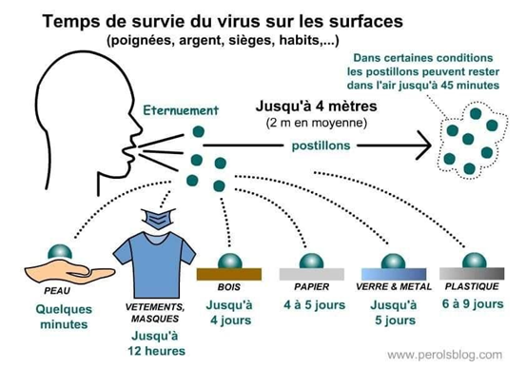
GENERALITES 4
CSST DESS ENTREPRISES AGRICOLES ET FORESTIERES

Slide 7
I/ MESURES MANAGERIALES
1/ Formalisation de l’engagement managérial
Par des adresses du PCA et du Directeur Général pour leur soutien dans la lutte contre la pandémie et par des messages pour rassurer tout le personnel.
CSST DESS ENTREPRISES AGRICOLES ET FORESTIERES

Slide 8
2/ Création de cellules d’éveil COVID à la direction générale (cellule centrale) et sur tous les sites d’implantation pour le pilotage de la crise sanitaire.
CSST DESS ENTREPRISES AGRICOLES ET FORESTIERES

Slide 9
2-1 Composition de la cellule d’éveil
Le directeur du site:
Rôle de supervision
Le médecin: Responsable en charge de l’animation de ladite cellule, du suivi médical des travailleurs et dans la production des rapports sur la situation sanitaire du site
Responsable RH : Chargé de communication auprès des travailleurs
Référent sureté : Chargé du suivi et contrôle des procédures en vigueur
CSST DESS ENTREPRISES AGRICOLES ET FORESTIERES

Slide 10
Autres membres : CSST, Délégué du personnel, RSE/QHSE, Délégué syndical
CSST DESS ENTREPRISES AGRICOLES ET FORESTIERES

Slide 11
II/ MESURES SANITAIRES
ELABORATION D’UN PROGRAMME DE PREVENTION EN DEUX VOLET:
Avant la notification d’un cas officiel au niveau national
Apres la notification d’un cas officiel
CSST DESS ENTREPRISES AGRICOLES ET FORESTIERES

Slide 12
1/Avant la Notification d’un cas officiel
Formation et sensibilisation du personnel de service de santé au travail.
Achat et pré positionnement du matériel de lutte contre le covid et des médicaments dans les toutes les infirmeries de l’entreprise et de ses filiales ( gels, dispositifs de lavage des mains, thermo flashs etc.)
Communication sur le Fléau (affiches et dépliants)
CSST DESS ENTREPRISES AGRICOLES ET FORESTIERES

Slide 13
2/ Après l’annonce officiel du 1er cas au niveau national
OBJECTIF SPECIFIQUE 1: LIMITER LA PROPAGATION DU VIRUS EN ENTREPRISE
Intensification de la communication;
Informer, former et sensibiliser le personnel de santé, DIRDOM, Médecins, agents QSHE, CSST, chefs de village, agents de santé communautaires, leaders de communauté, encadrement des domaines
CSST DESS ENTREPRISES AGRICOLES ET FORESTIERES

Slide 14
Informer tout le personnel et leur famille par le canal des entités déjà formées (le personnel de santé, DIRDOM, Médecins, agents QSHE, CSST, chefs de village, agents de santé communautaires, leaders de
Confection de 2000 dépliants et le renforcement des affiches supplémentaires de sensibilisation (300) communauté, encadrement des sites)
CSST DESS ENTREPRISES AGRICOLES ET FORESTIERES

Slide 15
AUTRES ACTIONS MENEES
a) Limitation de mouvements des populations
Limiter les missions nationale ou internationale non essentielles en privilégiant les mails, les téléphones et les vidéo conférences
CSST DESS ENTREPRISES AGRICOLES ET FORESTIERES

Slide 16
Instauration du télé travail pour les sujets à risques (femmes enceintes, hypertendus, diabétiques, asthmatiques etc.)
Limitation des déplacements non essentiels etc.,
Reporter tous les évènements pouvant regrouper plus de 50 personnes en un lieu
b) Confection des masques lavables et création des laveries sur tous les sites etc.
CSST DESS ENTREPRISES AGRICOLES ET FORESTIERES

Slide 17
III/ Gestion des cas
Appel du médecin du site
Articulation entre le médecin et le district sanitaire pour les prélèvements et la prise en charge
Confinement requis
Reprise du travail après de PCR négatives
CSST DESS ENTREPRISES AGRICOLES ET FORESTIERES

Slide 18

CSST DESS ENTREPRISES AGRICOLES ET FORESTIERES

